Slide 1


2011宜兴家装建材博览会
暨春季建材团购会活动策划案
主办单位：宜兴日报社
承办单位：宜兴市报业传媒有限公司
宜兴嘉奕传媒有限公司
江苏百年品牌咨询顾问管理有限公司

Slide 2

展会概述
本届展会以“家伴三月好春色”为题，向消费者展示流行设计趋势、时尚装饰元素、优质施工工艺，通过对家居设计文化的介绍与交流，向消费者诠释环保低碳家居生活理念，使消费者对低碳生活有较为充分的了解。同时通过装饰企业与建材企业同台展示的形式，向消费者展示设计理念、管理经验及环保、优质的家居建材产品，对产品的安全、舒适及环保节能等各种性能进行全面展示，让消费者及时了解产品信息，为消费者创建优质、便捷、实惠、公益的家居一站式服务平台。

Slide 3
主办单位
宜兴日报社
承办单位
宜兴报业广告传媒有限公司
宜兴嘉奕传媒有限公司
江苏百年品牌咨询顾问管理有限公司
江苏百达网

Slide 4
活动主题
“家伴三月好春色”
本届家博会特点：
1、家装的文化性、创意性、差异性，消费者得到的不仅仅是价廉物美的产品和体贴入微的服务。更是参展企业的品牌文化和参展产品的文化内涵。这将是本届家博会与以往各种商业性展会最大的区别之处；
2、规范性、专业性、公益性、示范性；
3、注重企业的社会责任。

Slide 5
活动目的
引领宜兴家装时尚潮流，打造市民健康、绿色、低碳、经济的家装文化。通过此次活动，让广大商家薄利多销，提高自身在市场上和公众间的知名度；广大消费者通过参与团购和商家让利的方式，自身得到真正的实惠。打造温馨舒适的家。

Slide 6
展会策划

Slide 7
活动时间
2011年3月26--27日
活动地点
宜兴市太滆广场

Slide 8
招展对象
持有工商年检有效营业执照、合法有效资质证书和外地进宜许可证的装饰建材企业
持有工商年检有效营业执照、合法有效的许可证的建材家居饰品单位

Slide 9
『招展范围』
1、环保节能产品：节水、节电、碳基、太阳能、空气净化、污染防治、垃圾处理、环保涂料油漆、抗菌消毒、室内环境检测、光触媒等产品。
2、智能家居产品：智能控制系统企业、家居布线与家庭组网企业、家居照明系统企业、家庭安防企业、家居背景音乐企业、家庭影院与多媒体系统企业、环境控制(智能窗帘、电动开窗)企业、数码精品等产品。
3、橱柜产品：整体厨房、橱柜、水槽、厨柜门、厨房台面、UV板、微晶石板、防火板、 厨房家具、家用净水设备、厨房家用电器、燃气灶、抽油烟机。
4、陶瓷卫浴产品：瓷砖展区，卫生洁具、感应洁具、陶瓷浴缸、淋浴房、整体浴室、桑拿游泳设备、热水器、龙头、花洒、水箱配件、洗面器、洁身器、烘手器、坐便器、浴室镜、浴室柜、旋转衣架及配套五金产品。
5、时尚陈设艺术品：室内陈设品、雕塑、布艺、绘画作品、民间艺术品、特色灯饰、特色木制品、壁炉、水族、绿植。
6、木制品：含家具、整体楼梯、整体吊顶、地板、门。
7、家用电器：家用电器、电脑及其他家用电器产品。
8、家装企业：家装企业、室内设计企业、家装咨询、家装监理企业、装饰设计软件等相关企业。

Slide 10
会务执行实施

Slide 11
展会执行计划
2011年2月底启动招商，企业报名参展。
2011年3月开始到展会开始集中对家博会进行立体宣传，扩大展会社会效应。
2011年3月25日企业开始布展。
2011年3月底至5月底，主办方配合参展企业联合百达网、宜兴日报装饰版开展展会主题活动。

Slide 12
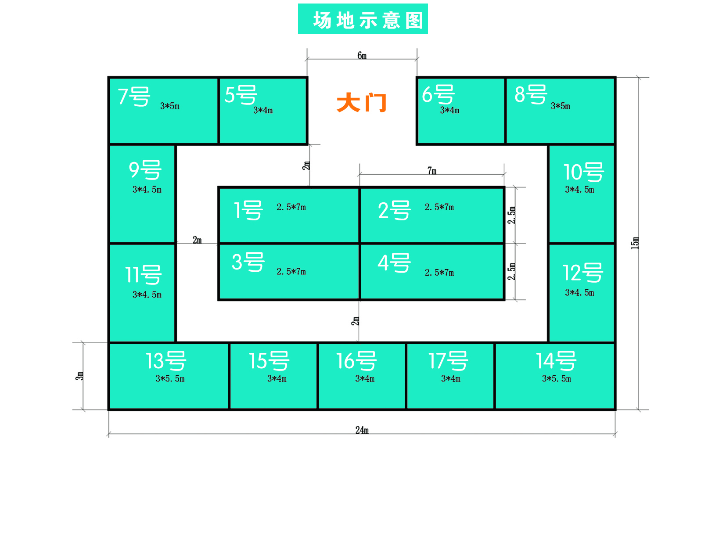
场地规划平面图

Slide 13
现场布置及规划
外围布置
① 一个主题拱门
③两个主题空飘
④背景喷绘（冠名企业、赞助企业）
⑤家博会相关活动横幅、条幅

Slide 14
内场设施
1、入口处红地毯。
2、17个标准展位。
3、标准展位包括如下设施：一张洽谈桌、两把洽谈椅、普通照明、一个220V/5A电源插座。
4、音箱等设备。

Slide 15
展位招商流程
A、展区展位分配采取“先报名先交定金享有优先分配权”的原则
B、参展协议签妥后，参展单位应在2个工作日内支付参展费用的50%作为定金，余款在2011年3月20日前一次付清。如末按要求支付定金及余款，组委会将不保障所确认之展位。收到订金后，展位即落实，否则组委会仍可将展位另行分配。为保证展览会整体形象，组委会保留与参展单位协商并最终调整展位的权力。

Slide 16
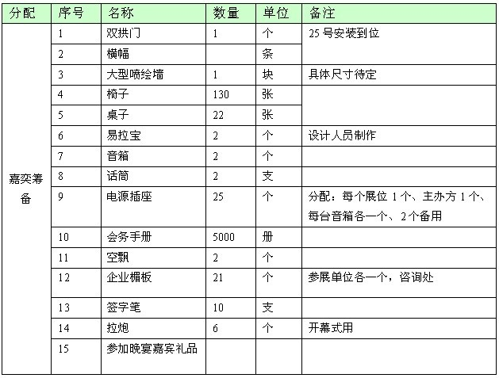
物资筹备清单

Slide 17
展会推广策略暨商家回报
为了把春季家装博览会办出特色、办出档次，公司将联系宜兴市内主流媒体进行立体宣传。通过报纸、电视游字、LED屏、短信、网络等多种途径将此次春季家装博览会推向一定高度。
平面推广：宜兴日报装饰版5个1/2版推广，并对活动进程进行跟踪报道。
电视推广：活动前期以电视游字的形式对此次活动进行宣传。
LED屏推广：邮政大厦LED屏对活动信息进行循环播放。
短信推广：群发短信10万条。
网络推广：百达网开辟家博会专栏发布相关信息及跟踪报道。
阅报栏推广：5块阅报栏进行为期一个月的宣传。
现场横幅、空飘。
会务手册5000册。

Slide 18
活动流程表
【一】展会前期准备流程
2.23--3.24：策划书、招商方案确定→活动审批→招商启动→会务手册制作、报纸广告宣传、电视台游字报道、网络专栏开辟。
3.25活动布展（舞台搭建、展馆搭建、标准展位布置、场内设施布置）
【二】展会期间
3.26开幕 上午9:28展会开始
【三】展会期间3.26--3.27
展会期间下单即可参与抽奖。
奖项设置：
一等奖：1名
二等奖：2名
三等奖：3名
幸运奖：10名

Slide 19
费用预算及分配(略)
物料购买
广告宣传
场地租赁费
现场搭建布置

Slide 20
展会会务组：
电话：
传真：
期待您的参与！！！

